Slide 1
Le développement durable constitue le défi majeur du 21ème siècle

Slide 2
Chaque année, des hommes audacieux, courageux et inventifs s’échinent à découvrir encore et encore de nouvelles manières de préserver le monde

Slide 3
Chaque année, ces aventuriers de l’ère moderne qui relèguent la conquête de l’Ouest, la recherche des sources du Nil et le premier pas de l’homme sur la lune au rang de péripéties insipides explorent des terres vierges et inconnues…

Slide 4
…au seul bénéfice des générations futures…

Slide 5
… quel qu’en soit le prix physique et moral…

Slide 6
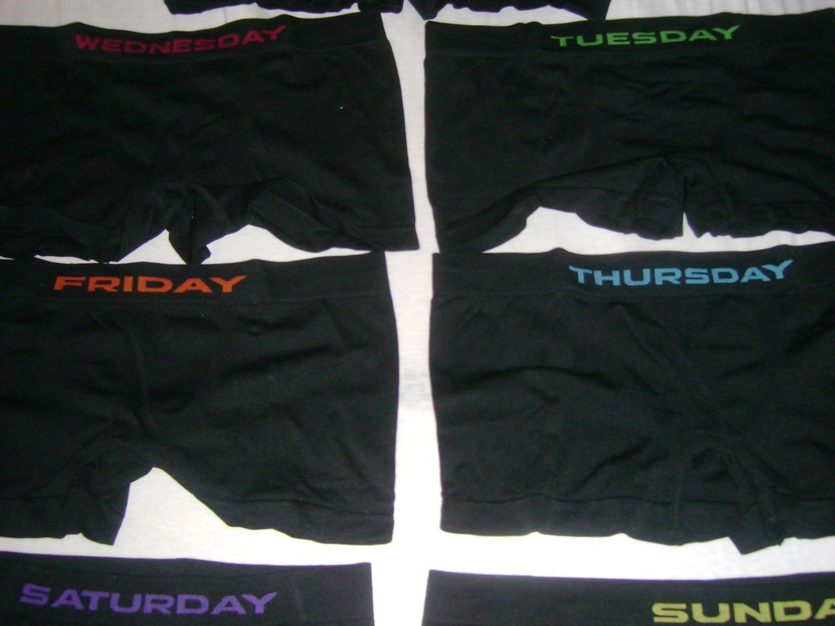
2013

Slide 7
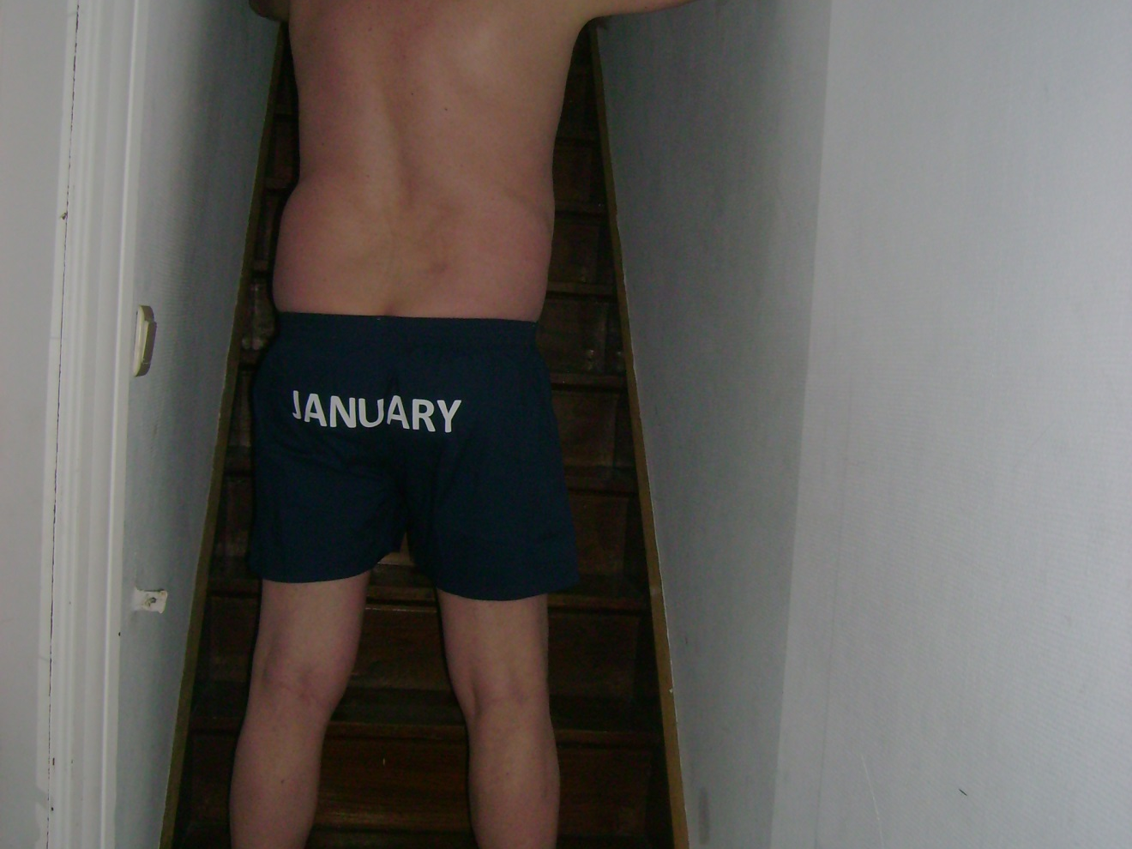
2014

Slide 8
Mine de rien, 2015 s’annonce assez pénible.

